Slide 1
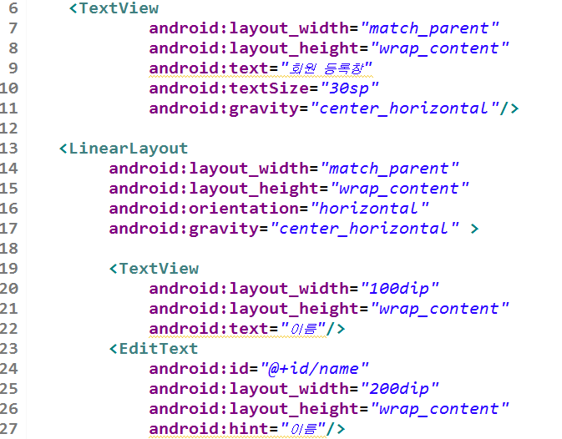
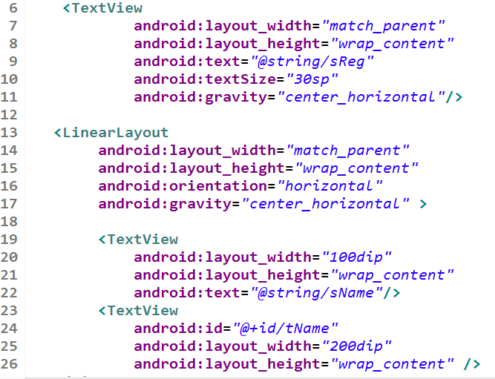
Parcelable을 이용해서 다른 화면으로 클래스 인스턴스 전달하기
Parcelable 인터페이스를 이용하면 다른 화면으로 사용자가 만든 클래스 인스턴스를 전달할 수 있다.

Slide 2
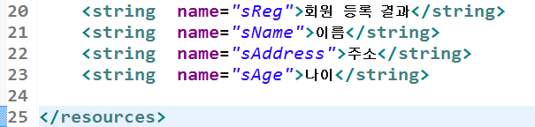
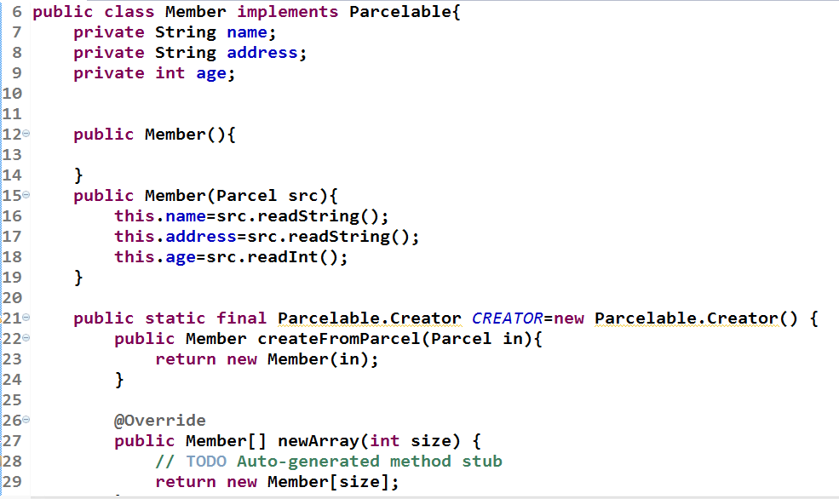

Slide 3
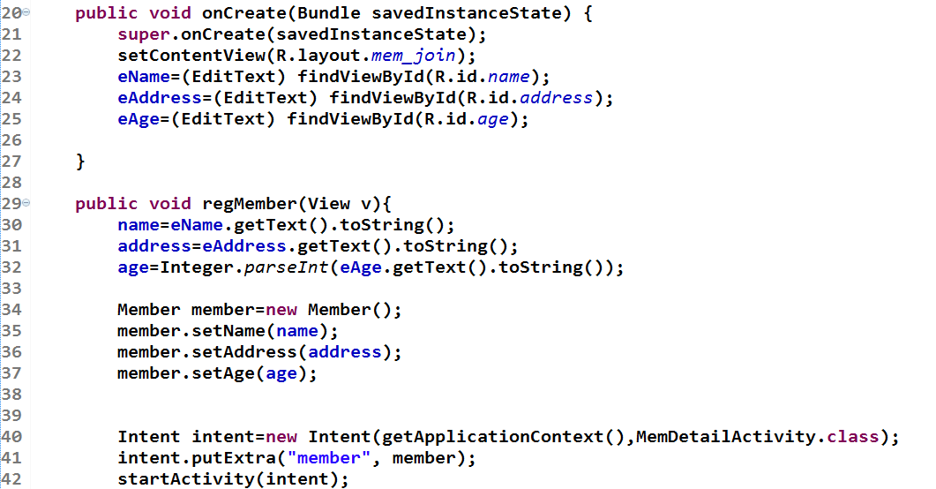

Slide 4
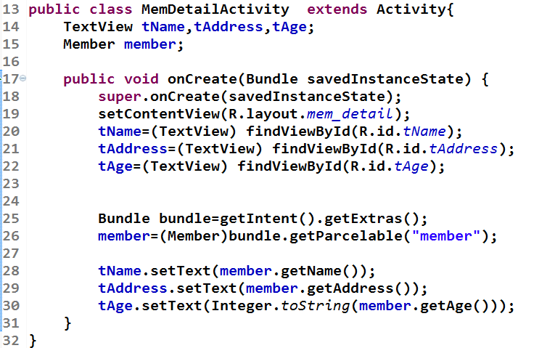

Slide 5
